Slide 1

La grande distribution, alliée ou frein à une alimentation saine et durable pour toutes et tous ?
Benoit Granier, Responsable Alimentation, Réseau Action Climat
benoit.granier@reseauactionclimat.org
25 SEPTEMBRE 2025

Slide 2

I. Le Réseau Action Climat

Slide 3

27 associations nationales
& 10 associations locales
ONG environnementales, de solidarité internationale,
de lutte contre la précarité.

Slide 4




Présence institutionnelle

Slide 5




Lien avec les enjeux de santé publique
et de justice sociale

Slide 6



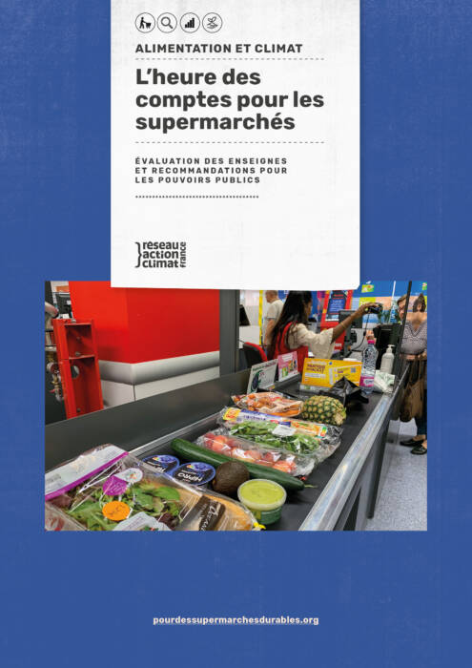
Nos activités sur les enjeux d’alimentation

Slide 7
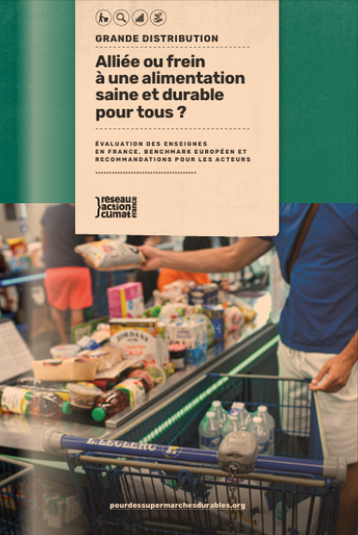
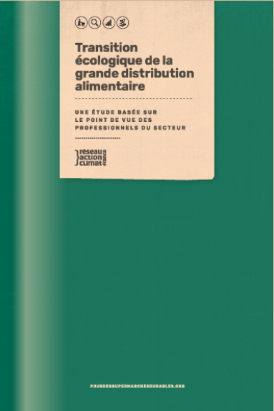

Slide 8
II. Notation des supermarchés

Slide 9
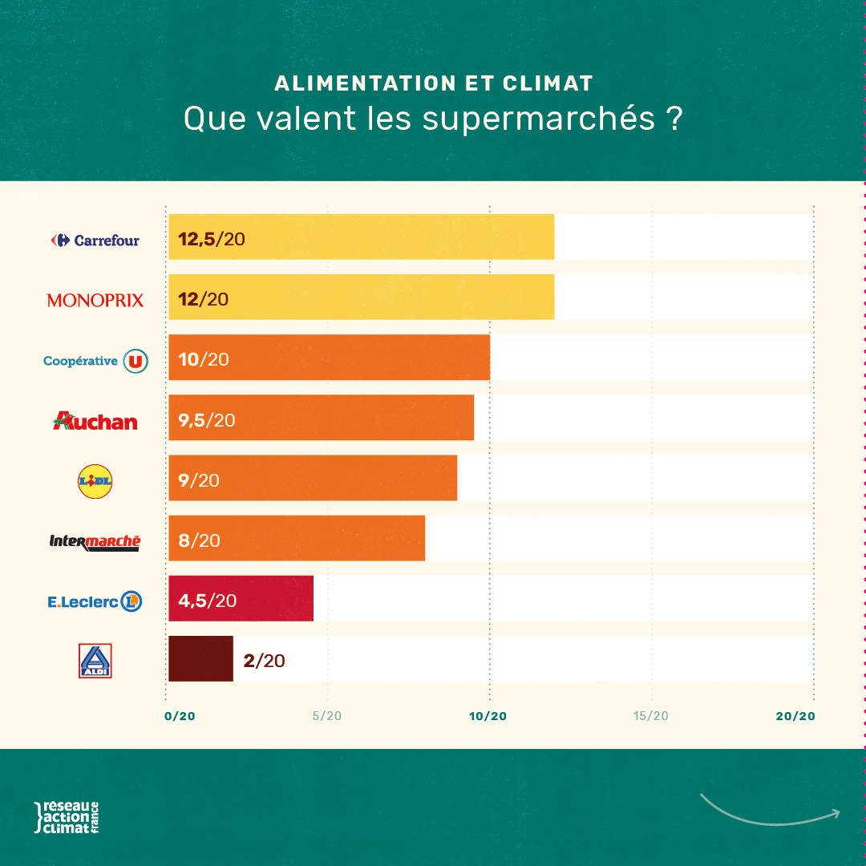

Slide 10
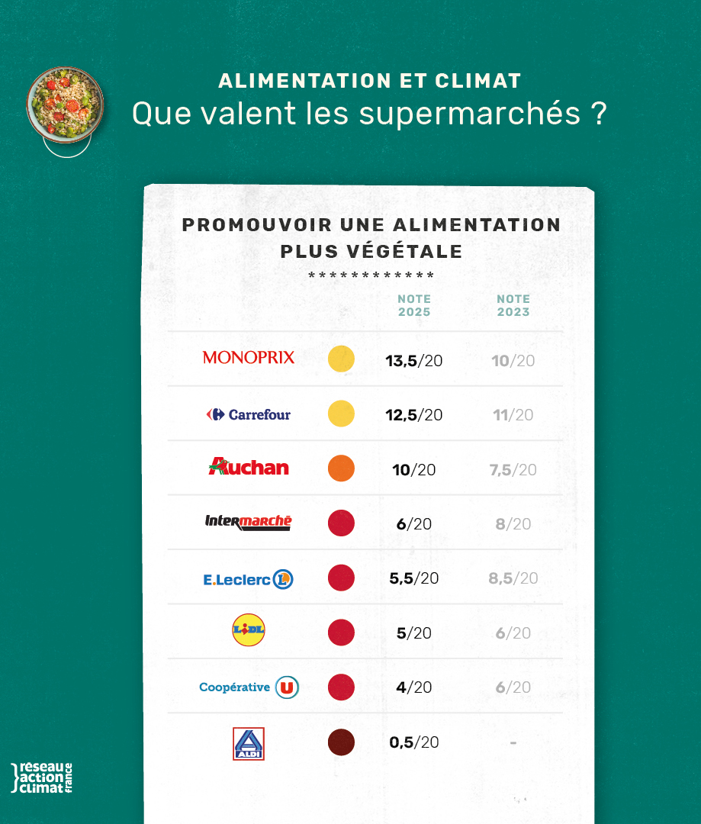
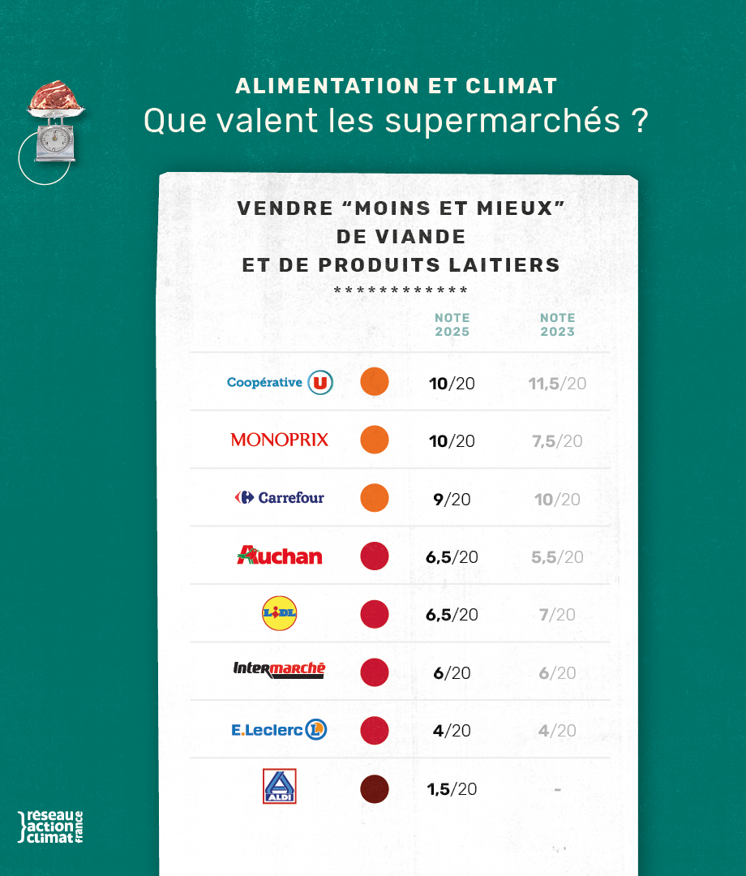

Slide 11
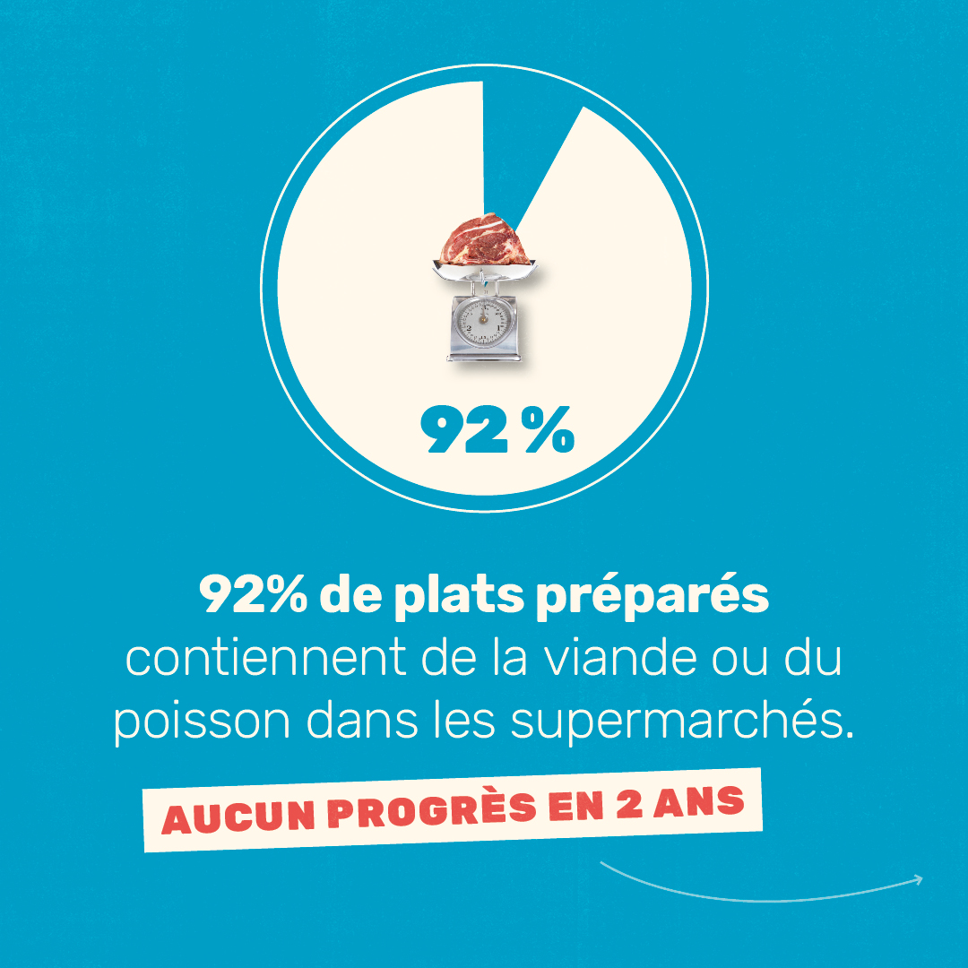

Chiffres clés issus des visites en magasin et de l’analyse des catalogues de promos

Slide 12
III. Freins et leviers à
la transition climatique de
la grande distribution

Slide 13
Méthodologie de l’étude
55 entretiens semi-directifs (octobre 2024 – mars 2025)
58 personnes interrogées
                21 dirigeants et responsables d’enseignes de grande distribution
37 experts, consultants et ex-professionnels du secteur
Notes:
13

Slide 14
Méthodologie de l’étude
55 entretiens semi-directifs (octobre 2024 – mars 2025)
58 personnes interrogées
    Questionnaires complétés par 6 enseignes (Auchan, Carrefour, Casino/Monoprix, Coopérative U, Intermarché et Lidl) ainsi que par la Fédération du Commerce et de la Distribution (FCD)
                21 dirigeants et responsables d’enseignes de grande distribution
37 experts, consultants et ex-professionnels du secteur
Notes:
14

Slide 15
1. Les freins relatifs aux enjeux de prix et d’information
Le manque de données sur l’impact environnemental des produits alimentaires des fournisseurs des distributeurs
L’absence d’étiquetage de référence sur les impacts environnementaux des produits alimentaires, frein à la transformation de la demande… et de l’offre
Un manque de consentement à payer plus cher de la part du consommateur… dont les distributeurs sont en partie responsables
La différence de prix trop importante entre produits standards et produits “responsables”... qui s’explique en partie par le modèle et les stratégies des distributeurs
Notes:
15

Slide 16
2. Les freins relatifs aux enjeux d’offre et de relation entre distributeurs et industriels
5. Le manque de collaboration entre amont agricole, industrie agroalimentaire et grande distribution malgré leurs interdépendances
6. Le retard des marques nationales sur la transition alimentaire et la dépendance à leur égard des distributeurs
Notes:
16

Slide 17
3. Les freins relatifs aux enjeux du modèle et du marché de la grande distribution
7. Des blocages intrinsèques au modèle économique, à la gouvernance et à la culture des distributeurs
Une RSE marginalisée dans les décisions stratégiques et les pratiques opérationnelles
Des blocages culturels et cognitifs chez les dirigeants et les responsables
Un modèle économique fondé sur les prix bas, l’accroissement des volumes et la vente en masse de produits d’origine animale
8. Une concurrence exacerbée entre des enseignes substituables qui décourage les initiatives individuelles
Notes:
17

Slide 18
4. Les freins relatifs au cadre réglementaire et aux politiques publiques
9. Les pratiques alimentaires actuelles et l’insuffisance des politiques publiques pour encourager la transition alimentaire
« Sur la végétalisation, on ne pourra pas le faire tout seul. L’action isolée d’un seul d’entre nous [distributeurs] sur des sujets comme l’évolution des régimes alimentaires, ça va être difficile. Il faut une dynamique collective, et pour ça on a besoin de vous, les ONG, et des pouvoirs publics, il faut notamment des grandes campagnes de communication. On a besoin d’un chapeau de communication institutionnelle pour poser le décor. »
(Dominique Schelcher, PDG de Coopérative U)
Notes:
18

Slide 19
« Ce qu’on sait faire nous, c’est accélérer les tendances, mais pas créer à la place de – c’est ce qu’on avait fait sur le bio : on a accéléré la tendance et on a massifié le marché. Le moteur des distributeurs, c’est la concurrence, la recherche de la différence. S’il y a une nouvelle tendance, on saura faire évoluer l’offre, activer les promos, l’exposition, la fidélité, etc., mais pour cela il faut qu’il y ait déjà un début de mouvement, et ça c’est une responsabilité collective. Les entreprises ne peuvent pas le faire toutes seules, on a besoin des ONG et des pouvoirs publics. (...). Le parti pris de faire ce vers quoi il faut aller, ça n’est pas le rôle du distributeur, c’est le rôle des pouvoirs publics. »
(Laurent Francony, Directeur Exécutif RSE & Qualité, Auchan Retail)
Notes:
19

Slide 20
4. Les freins relatifs au cadre réglementaire et aux politiques publiques
10. Un manque de cap et de discours clairs des pouvoirs publics sur l’alimentation durable et le modèle agricole de demain
« On a des difficultés sur la réduction des émissions liées à la viande : comment arbitrer entre les objectifs climatiques qu’on se fixe en tant qu’enseigne, et les objectifs nationaux sur le climat et la biodiversité ? Quels effets collatéraux avec les filières ? On a besoin de réfléchir à plusieurs avec l’Etat, les filières. Sur comment réduire les émissions des filières animales existantes : comment réduire les émissions ? Comment tu embarques tes filières ? Il faut trouver avec elles des plans de transition, pour réduire le volume, sans détruire de valeur. Que font les pouvoirs publics, la recherche ? On a l’impression d’être tout seul là- dessus ! » (Responsable RSE d’une enseigne, anonymisé)
Notes:
20

Slide 21
« Avant toute chose, et pour garantir une cohérence entre les actions des enseignes et les objectifs publics nationaux, il est crucial d’envisager un alignement collectif avec une SNANC stable. Cette stratégie, en fixant des objectifs clairs en matière de nutrition, de climat et d’alimentation durable, fournirait un cadre opérationnel pour orienter les pratiques des entreprises. » (Coopérative U, questionnaire)
« Il faudrait rassembler les acteurs des filières autour de la table et se poser la question : comment aller sur le moins de viande, sans effets collatéraux, comment accompagner les éleveurs pour qu’ils s’y retrouvent aussi. Il faut trouver une solution acceptable dans le contexte actuel, et qui soit bénéfique pour les agriculteurs, les éleveurs. » (Responsable RSE d’une enseigne, anonymisé)
« C’est indispensable qu’il y ait un chef d’orchestre, que la transition de l’ensemble du secteur et des filières soit orchestrée, pour passer à l’échelle. » (Lidl, entretien)
Notes:
21

Slide 22
Solutions : la nécessité d’une intervention de l’État et d’un policy mix (1)
A) Fixer un cadre et un cap clair pour la transition écologique de l’agriculture française et accompagner les agriculteurs et les éleveurs dans cette transition – idem pour le secteur agroalimentaire
B) Convoquer les distributeurs pour définir collectivement des nouvelles règles du jeu favorables à la transition climatique du secteur, passant par de la réglementation et des engagements collectifs
C) Adopter un plan en faveur d'une alimentation plus végétale et plus durable, visant à développer le marché des légumineuses et favoriser le “moins mais mieux” : moins de viande, mais de la viande de qualité produite en France, qui rémunère correctement les éleveurs
Notes:
22

Slide 23
Solutions : la nécessité d’une intervention de l’État et d’un policy mix (2)
D) Restreindre la publicité, le marketing et les promotions pour les produits nocifs pour la santé et la planète
E) Mettre en place un étiquetage environnemental obligatoire
F) Imposer la transparence sur la construction des prix et limiter les marges sur les produits sains et durables
G) Rééquilibrer les rapports de force en régulant davantage le secteur et renforcer l’encadrement et le contrôle des négociations commerciales
H) Renforcer les soutiens financiers aux personnes modestes pour accéder à une alimentation saine et durable
Notes:
23

Slide 24


Notes:
24

Slide 25


